Slide 1
1 – Liikenteen pysäyttäminen
OHJEITA MALLIKUVIEN KÄYTTÖÖN
Näitä mallikuvia tulee käyttää silloin kun liikenne joudutaan pysäyttämään tietyissä tapauksissa työkoneiden työskennellessä ajoradalla tai esim. ilmajohdon rakentamisen tai purkamisen yhteydessä.
Mikäli työ on luonteeltaan liikkuvaa ja liikenne joudutaan pysäyttämään, tulee käyttää kohdan ”2 – Liikkuva työ” -mallikuvia. Tarvittavat järjestelyt pysäyttämiseen kaksiajorataisella- tai moottoritiellä tehdään kohdan ”7 – Liikenteen pysäyttäminen moottoritiellä” mukaisesti.
Käytettävä työnaikainen nopeusrajoitus liikenteen pysäytyksessä on enintään 50 km/h. Siirrettäviä heräteraitoja käytetään nopeusrajoituksen tehostamiseen yksiajorataisella tiellä, jonka pysyvä nopeusrajoitus on 100 km/h ja jos työ kestää yli kaksi vuorokautta. Liikenteen pysäyttämiseen tulee käyttää vähintään 2 liikenteenohjaajaa tai vaihtoehtoisesti liikennevaloja. Jos liikennemäärä on yli 900 ajon/vrk, on aina käytettävä tilapäisiä liikennevaloja. Liikennevaloista varoitetaan aina erikseen varoitusmerkillä 165 (liikennevalot). Myös jalkakäytäville ja pyöräteille sijoitetaan tarvittaessa liikenteenohjaajat jokaiselle tulosuunnalle.
Liikenteenohjaajana toimivilla henkilöillä ja kaikilla muilla tiellä työskentelevillä on oltava vähintään Tieturva 1 -koulutus. Liikenteenohjaussuunnitelman laatijalta edellytetään riittävää kokemusta suunnitelmien laatimisesta ja hänellä tulee olla voimassa oleva Tieturva 2 -pätevyys.
Liikenteen pysäyttämiseen tulee valoisan aikaan käyttää halkaisijaltaan 400 mm heijastavalla kalvolla varustettua pienoiskoossa olevaa liikennemerkkiä nro 311 (ajoneuvolla ajo kielletty). Pimeän ja hämärän aikaan tulee käyttää halkaisijaltaan 200 mm sisältä valaistua tai esimerkiksi LED-tekniikalla valmistettua pienoisliikennemerkkiä nro 311.
Mikäli tien liikennemäärä on alle 900 ajon/vrk ja suljetun osan pituus alle 150 m sekä näkyvyys kohteen puolelta toiselle esteetön (ei ohituskieltoa, ei mutkia/mäkiä/ei työkoneita näköesteenä), voidaan käyttää liikenteenohjaajien tai liikennevalojen sijasta itseohjautuvia, mallikuvien 3.14 - 3.17 mukaisia liikennejärjestelyjä.
Liikennemäärän ollessa yli 1 500 ajon/vrk tulee liikennemerkit sijoittaa ajoradan molemmin puolin. Liikennemäärän ollessa yli 15 000 ajon/vrk ja tien pysyvän nopeusrajoituksen ollessa vähintään 80 km/h tulee liikennemerkkien olla suurikokoisia.
Moottori- ja moottoriliikenneteillä tilapäisten merkkien tulee kuitenkin aina olla suurikokoisia.

Slide 2
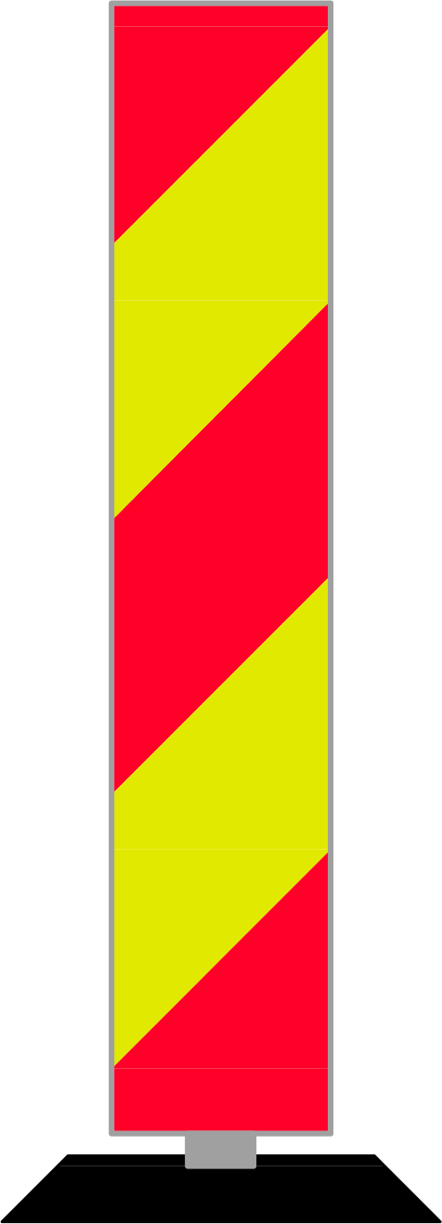
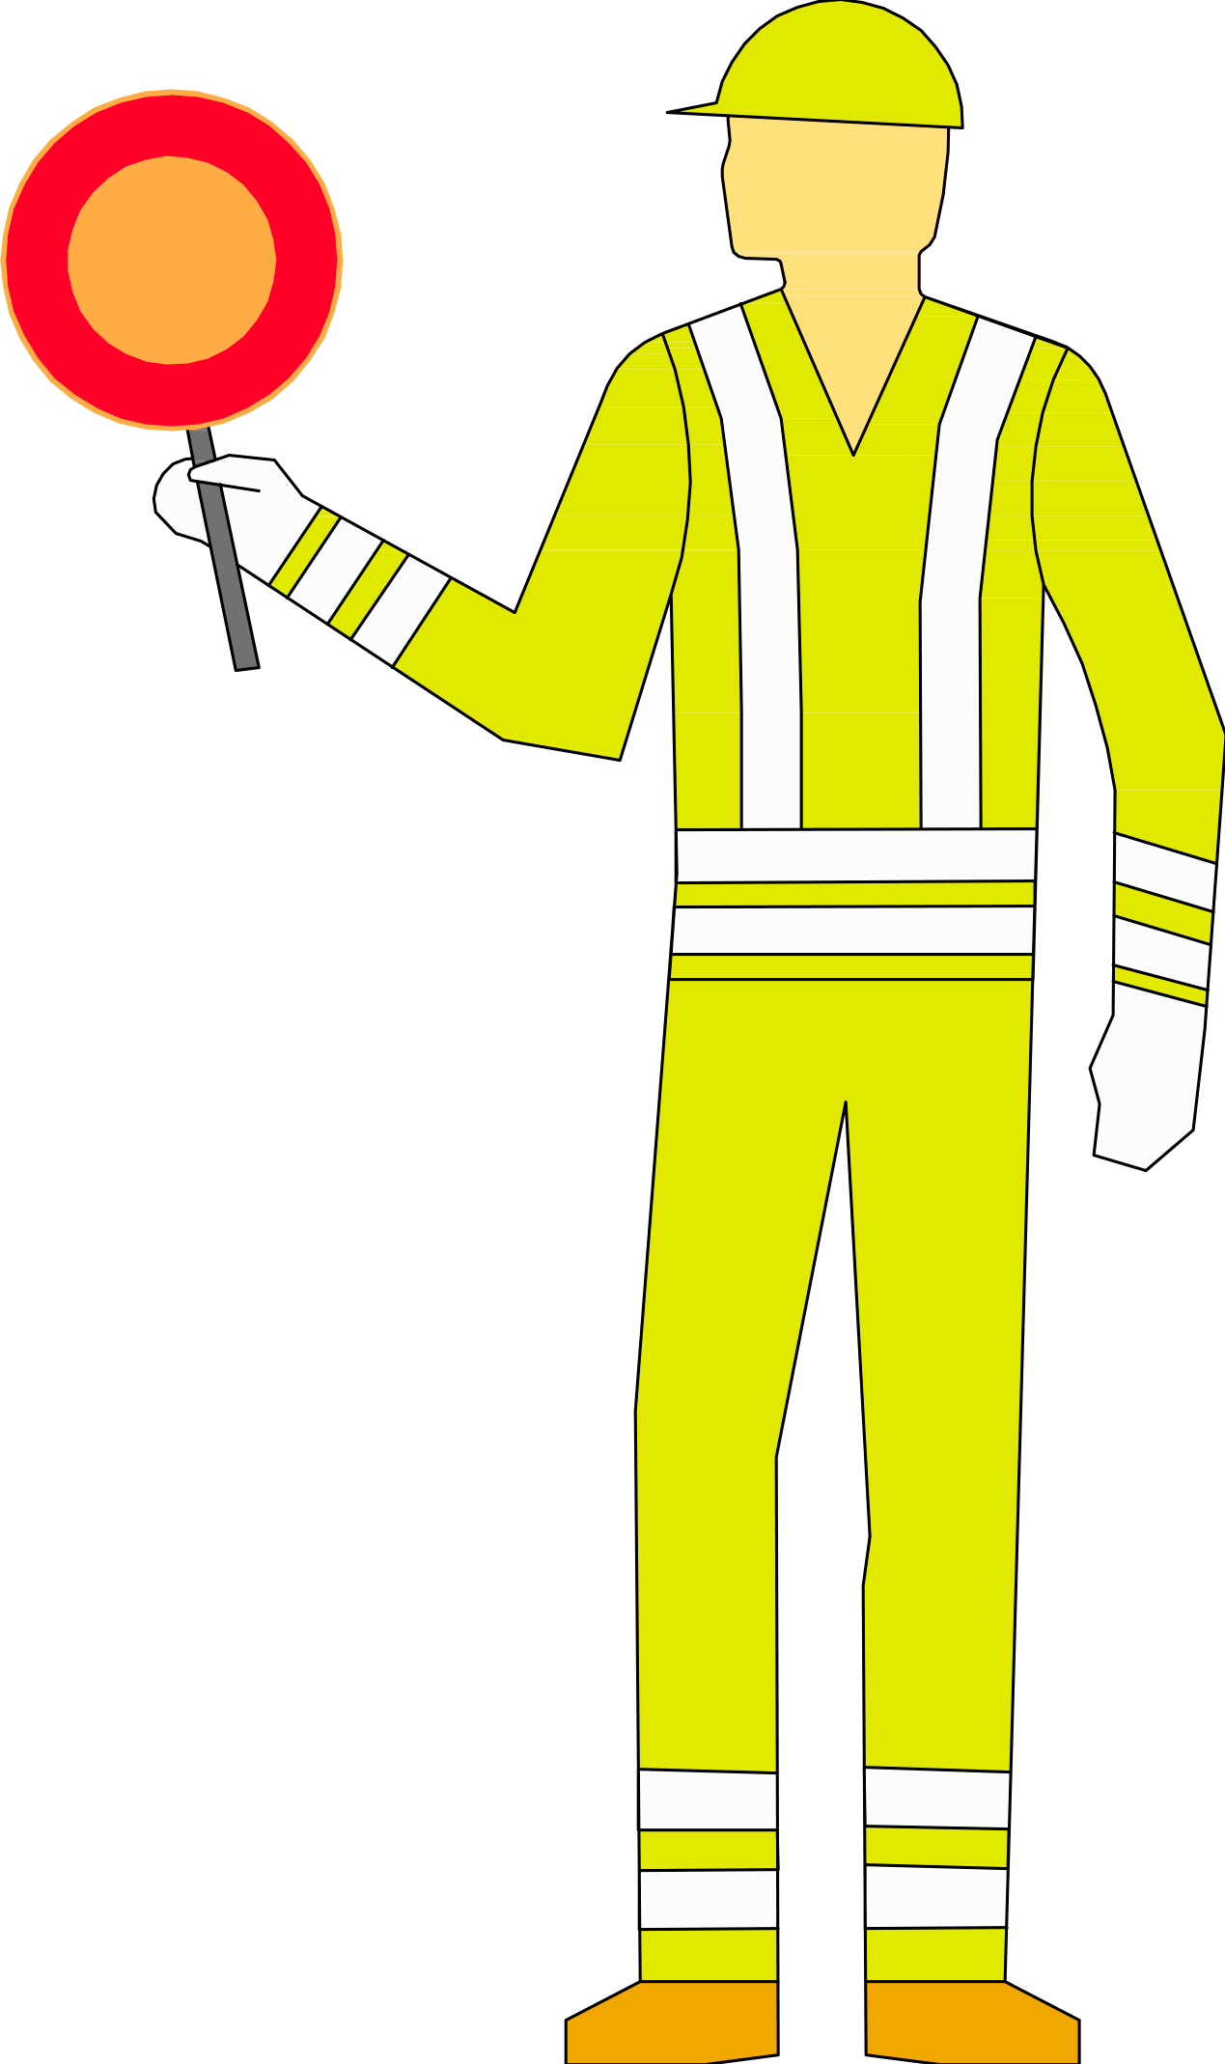
LIIKENTEENOHJAUSSUUNNITELMA
Liikenteen pysäyttäminen
Tien ylittävän ilmajohdon rakentaminen tai purkaminen
Tiekohtainen nopeusrajoitus 100 km/h → 50 km/h
100 m
0 m
0 m
Varoitusvilkut asetetaan pysäytyksestä varoittavien
ennakkomerkkien yhteyteen.
200 m
400 m
700 m
800 m
100 m
0 m
0 m
200 m
400 m
700 m
800 m
1.1

Slide 3
LIIKENTEENOHJAUSSUUNNITELMA
Liikenteen pysäyttäminen
Tien ylittävän ilmajohdon rakentaminen tai purkaminen
Tiekohtainen nopeusrajoitus 80 km/h → 50 km/h
0 m
200 m
100 m
400 m
0 m
0 m
200 m
100 m
400 m
0 m
1.2

Slide 4
LIIKENTEENOHJAUSSUUNNITELMA
Liikenteen pysäyttäminen
Tien ylittävän ilmajohdon rakentaminen tai purkaminen
Tiekohtainen nopeusrajoitus 70 km/h → 50 km/h
0 m
200 m
100 m
400 m
0 m
0 m
200 m
100 m
400 m
0 m
1.3

Slide 5
LIIKENTEENOHJAUSSUUNNITELMA
Liikenteen pysäyttäminen
Tien ylittävän ilmajohdon rakentaminen tai purkaminen
Tiekohtainen nopeusrajoitus 60 km/h → 50 km/h
0 m
200 m
100 m
400 m
0 m
0 m
200 m
100 m
400 m
0 m
1.4

Slide 6
LIIKENTEENOHJAUSSUUNNITELMA
Liikenteen pysäyttäminen
Tien ylittävän ilmajohdon rakentaminen tai purkaminen
Tiekohtainen nopeusrajoitus enintään 50 km/h
0 m
200 m
400 m
0 m
200 m
400 m
1.5

Slide 7
LIIKENTEENOHJAUSSUUNNITELMA
Liikenteen pysäyttäminen
Tien ylittävän ilmajohdon rakentaminen tai purkaminen risteysalueella
Tiekohtainen nopeusrajoitus 100 km/h → 50 km/h
0 m
200 m
400 m
700 m
100 m
800 m
0 m
0 m
0 m
Ilmajohdon rakentaminen / purku
200 m
200 m
100 m
100 m
400 m
0 m
400 m
0 m
0 m
200 m
400 m
700 m
100 m
800 m
0 m
1.6

Slide 8
LIIKENTEENOHJAUSSUUNNITELMA
Liikenteen pysäyttäminen
Tien ylittävän ilmajohdon rakentaminen tai purkaminen risteysalueella
Tiekohtainen nopeusrajoitus 80 km/h → 50 km/h
0 m
200 m
100 m
400 m
0 m
0 m
0 m
Ilmajohdon rakentaminen / purku
200 m
200 m
100 m
100 m
400 m
0 m
400 m
0 m
0 m
200 m
100 m
400 m
0 m
1.7

Slide 9
LIIKENTEENOHJAUSSUUNNITELMA
Liikenteen pysäyttäminen
Tien ylittävän ilmajohdon rakentaminen tai purkaminen risteysalueella
Tiekohtainen nopeusrajoitus 70 km/h → 50 km/h
0 m
200 m
100 m
400 m
0 m
0 m
0 m
Ilmajohdon rakentaminen / purku
200 m
200 m
100 m
100 m
400 m
0 m
400 m
0 m
0 m
200 m
100 m
400 m
0 m
1.8

Slide 10
LIIKENTEENOHJAUSSUUNNITELMA
Liikenteen pysäyttäminen
Tien ylittävän ilmajohdon rakentaminen tai purkaminen risteysalueella
Tiekohtainen nopeusrajoitus 60 km/h → 50 km/h
0 m
200 m
100 m
400 m
0 m
0 m
0 m
Ilmajohdon rakentaminen / purku
200 m
200 m
100 m
100 m
400 m
0 m
400 m
0 m
0 m
200 m
100 m
400 m
0 m
1.9

Slide 11
LIIKENTEENOHJAUSSUUNNITELMA
Liikenteen pysäyttäminen
Tien ylittävän ilmajohdon rakentaminen tai purkaminen risteysalueella
Tiekohtainen nopeusrajoitus enintään 50 km/h
0 m
200 m
400 m
0 m
200 m
0 m
Ilmajohdon rakentaminen / purku
400 m
200 m
400 m
0 m
200 m
400 m
1.10

Slide 12
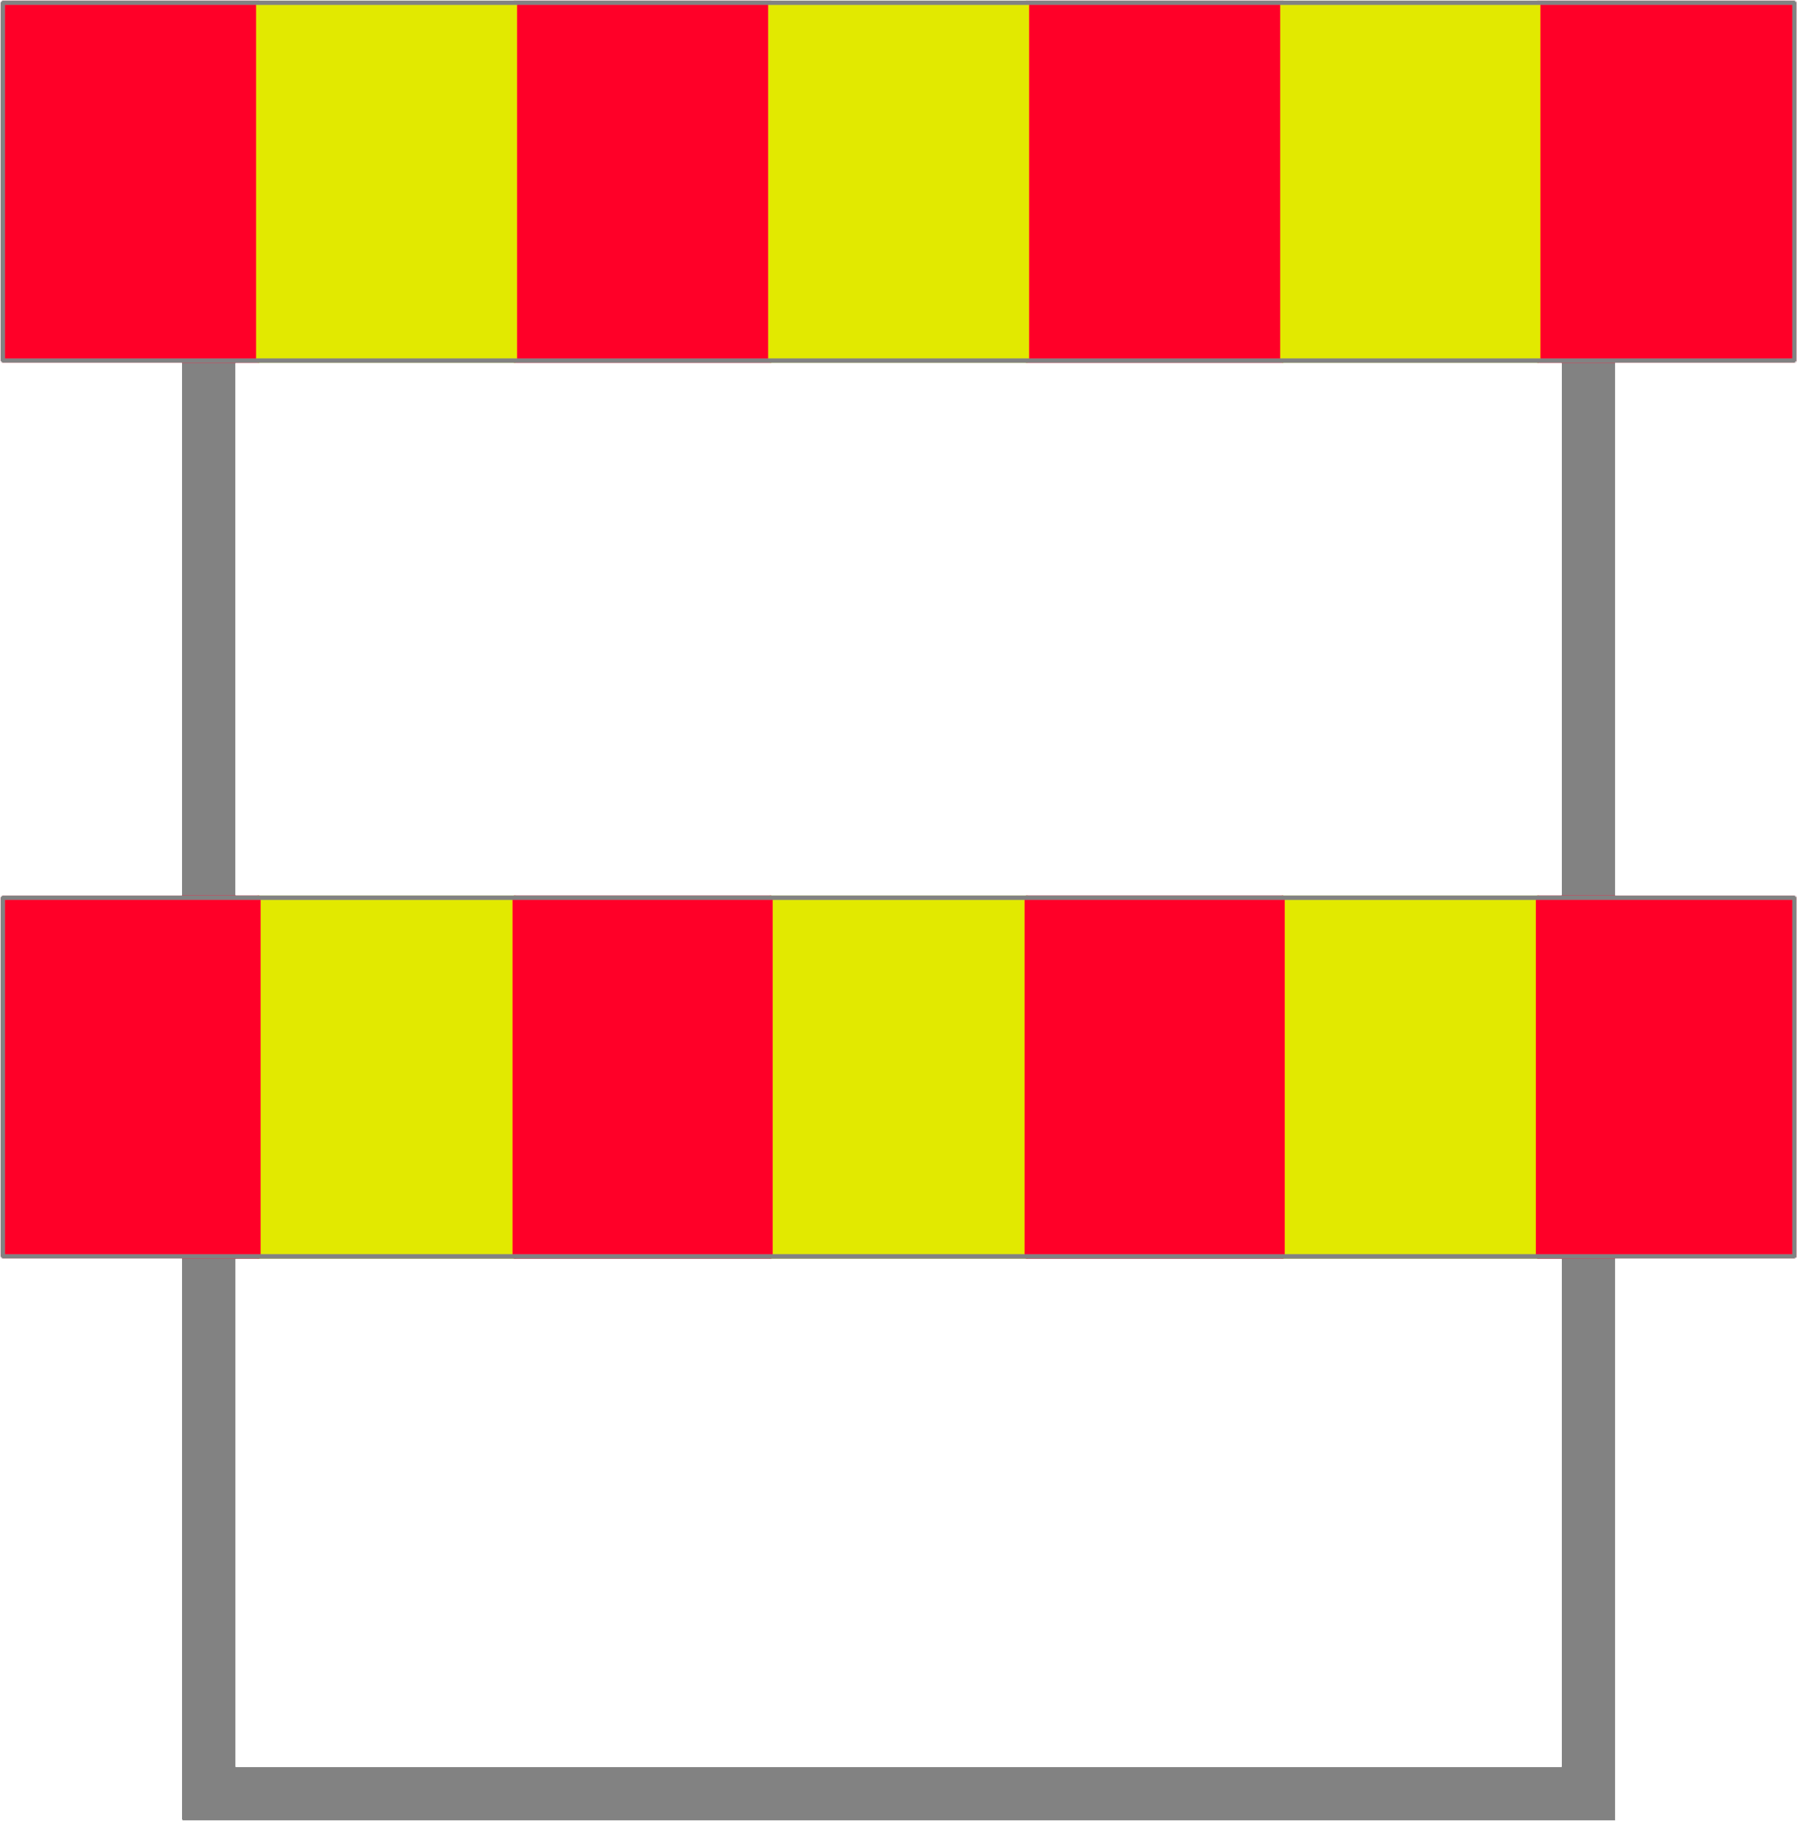
LIIKENTEENOHJAUSSUUNNITELMA
Liikenteen pysäyttäminen
Työ ajoradalla
Tiekohtainen nopeusrajoitus 100 km/h → 50 km/h
0 m
200 m
Varoitusvilkut asetetaan pysäytyksestä varoittavien
ennakkomerkkien yhteyteen.
400 m
700 m
100 m
800 m
0 m
≤ 5,5 m
Työalue
0 m
200 m
400 m
700 m
100 m
800 m
0 m
1.11

Slide 13
LIIKENTEENOHJAUSSUUNNITELMA
Liikenteen pysäyttäminen
Työ ajoradalla
Tiekohtainen nopeusrajoitus 80 km/h → 50 km/h
0 m
200 m
100 m
400 m
0 m
≤ 5,5 m
Työalue
0 m
200 m
100 m
400 m
0 m
1.12

Slide 14
LIIKENTEENOHJAUSSUUNNITELMA
Liikenteen pysäyttäminen
Työ ajoradalla
Tiekohtainen nopeusrajoitus 70 km/h → 50 km/h
0 m
200 m
100 m
400 m
0 m
≤ 5,5 m
Työalue
0 m
200 m
100 m
400 m
0 m
1.13

Slide 15
LIIKENTEENOHJAUSSUUNNITELMA
Liikenteen pysäyttäminen
Työ ajoradalla
Tiekohtainen nopeusrajoitus 60 km/h → 50 km/h
0 m
200 m
100 m
400 m
0 m
≤ 5,5 m
Työalue
0 m
200 m
100 m
400 m
0 m
1.14

Slide 16
LIIKENTEENOHJAUSSUUNNITELMA
Liikenteen pysäyttäminen
Työ ajoradalla
Tiekohtainen nopeusrajoitus enintään 50 km/h
0 m
200 m
400 m
≤ 5,5 m
Työalue
0 m
200 m
400 m
1.15

Slide 17
LIIKENTEENOHJAUSSUUNNITELMA
Liikenteen pysäyttäminen
Työ ajoradalla risteysalueella tai läheisyydessä
Tiekohtainen nopeusrajoitus 100 km/h → 50 km/h
0 m
200 m
400 m
700 m
100 m
800 m
0 m
0 m
0 m
200 m
200 m
100 m
≤ 5,5 m
100 m
400 m
0 m
400 m
0 m
0 m
200 m
400 m
700 m
100 m
800 m
0 m
1.16

Slide 18
LIIKENTEENOHJAUSSUUNNITELMA
Liikenteen pysäyttäminen
Työ ajoradalla risteysalueella tai läheisyydessä
Tiekohtainen nopeusrajoitus 80 km/h → 50 km/h
0 m
200 m
100 m
400 m
0 m
0 m
0 m
200 m
200 m
100 m
≤ 5,5 m
100 m
400 m
0 m
400 m
0 m
0 m
200 m
100 m
400 m
0 m
1.17

Slide 19
LIIKENTEENOHJAUSSUUNNITELMA
Liikenteen pysäyttäminen
Työ ajoradalla risteysalueella tai läheisyydessä
Tiekohtainen nopeusrajoitus 70 km/h → 50 km/h
0 m
200 m
100 m
400 m
0 m
0 m
0 m
200 m
200 m
100 m
≤ 5,5 m
100 m
400 m
0 m
400 m
0 m
0 m
200 m
100 m
400 m
0 m
1.18

Slide 20
LIIKENTEENOHJAUSSUUNNITELMA
Liikenteen pysäyttäminen
Työ ajoradalla risteysalueella tai läheisyydessä
Tiekohtainen nopeusrajoitus 60km/h → 50 km/h
0 m
200 m
100 m
400 m
0 m
0 m
0 m
200 m
200 m
100 m
≤ 5,5 m
100 m
400 m
0 m
400 m
0 m
0 m
200 m
100 m
400 m
0 m
1.19

Slide 21
LIIKENTEENOHJAUSSUUNNITELMA
Liikenteen pysäyttäminen
Työ ajoradalla risteysalueella tai läheisyydessä
Tiekohtainen nopeusrajoitus enintään 50 km/h
0 m
200 m
400 m
0 m
0 m
200 m
200 m
≤ 5,5 m
400 m
400 m
0 m
200 m
400 m
1.20

Slide 22
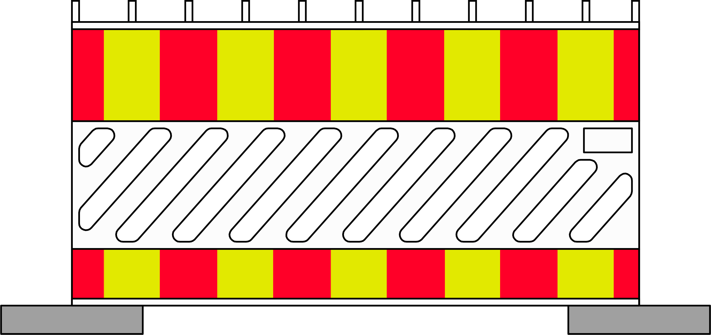
LIIKENTEENOHJAUSSUUNNITELMA
Liikenteen pysäyttäminen
Työ jalankulku- ja pyörätiellä, jkpp-väylä siirretty väliaikaisesti ajoradan reunaan
Tiekohtainen nopeusrajoitus 80km/h → 50 km/h
100 m
0 m
0 m
200 m
400 m
Kohteen mukaan valitaan joko sulkuaita, suoja-aita tai työmaa-aita. Sulkemiskohdan näkyvyys pimeällä on varmistettava.
≤ 5,5 m
≥1,5m
100 m
0 m
Kaide ja kaiteen kulma valitaan ohjeen Sulku- ja varoituslaitteet mukaan.
0 m
200 m
400 m
1.21

Slide 23
LIIKENTEENOHJAUSSUUNNITELMA
Liikenteen pysäyttäminen
Työ jalankulku- ja pyörätiellä, jkpp-väylä siirretty väliaikaisesti ajoradan reunaan
Tiekohtainen nopeusrajoitus 70km/h → 50 km/h
100 m
0 m
0 m
200 m
400 m
Kohteen mukaan valitaan joko sulkuaita, suoja-aita tai työmaa-aita. Sulkemiskohdan näkyvyys pimeällä on varmistettava.
≤ 5,5 m
≥1,5m
100 m
0 m
Kaide ja kaiteen kulma valitaan ohjeen Sulku- ja varoituslaitteet mukaan.
0 m
200 m
400 m
1.22

Slide 24
LIIKENTEENOHJAUSSUUNNITELMA
Liikenteen pysäyttäminen
Työ jalankulku- ja pyörätiellä, jkpp-väylä siirretty väliaikaisesti ajoradan reunaan
Tiekohtainen nopeusrajoitus 60km/h → 50 km/h
100 m
0 m
0 m
200 m
400 m
Kohteen mukaan valitaan joko sulkuaita, suoja-aita tai työmaa-aita. Sulkemiskohdan näkyvyys pimeällä on varmistettava.
≤ 5,5 m
≥1,5m
100 m
0 m
Kaide ja kaiteen kulma valitaan ohjeen Sulku- ja varoituslaitteet mukaan.
0 m
200 m
400 m
1.23

Slide 25
LIIKENTEENOHJAUSSUUNNITELMA
Liikenteen pysäyttäminen
Työ jalankulku- ja pyörätiellä, jkpp-väylä siirretty väliaikaisesti ajoradan reunaan
Tiekohtainen nopeusrajoitus enintään 50 km/h
0 m
200 m
400 m
Kohteen mukaan valitaan joko sulkuaita, suoja-aita tai työmaa-aita. Sulkemiskohdan näkyvyys pimeällä on varmistettava.
≤ 5,5 m
≥1,5m
0 m
Kaide ja kaiteen kulma valitaan ohjeen Sulku- ja varoituslaitteet mukaan.
200 m
400 m
1.24

